Slide 1

Notes:
www.4tons.com
Pr. Marcelo Augusto de Carvalho

Slide 2


Slide 3

Você já aceitou a Jesus como seu Salvador pessoal?

Slide 4

MORTO
MORTO
MORTO
DE FOME!

Slide 5

Você já passou fome?

Slide 6
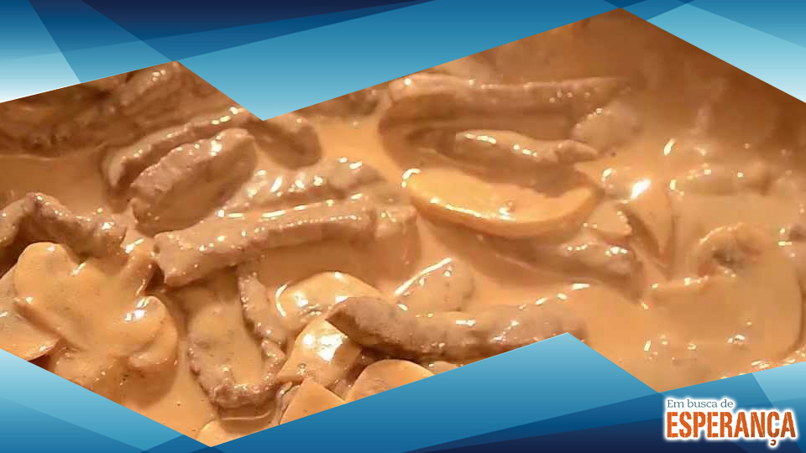
STROGONOFF DE CÉREBRO DE JUMENTO

Slide 7
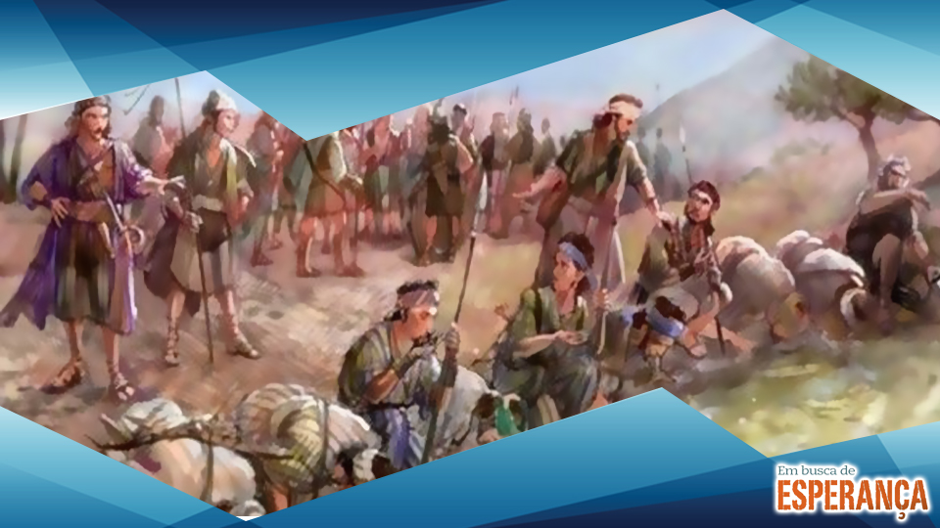
A nação de Israel estava passando por um momento de crise. Havia entrado em guerra com os sírios, e a situação não era das melhores!

Slide 8

CRISE, DESESPERO E ESPERANÇA

Slide 9

Ao passarem por problemas, muitas pessoas têm a tendência natural de buscar explicações e, às vezes, quando não encontram, simplesmente assumem que aquela dificuldade aconteceu por que era a vontade de Deus.

Slide 10

Embora Deus possa tirar proveito até das situações adversas para o nosso benefício e salvação (Rm 8:28), precisamos entender que Deus não Se agrada do nosso sofrimento, principalmente aquele que pode ser evitado.

Slide 11
Por isso, devemos tomar as nossas decisões com
SABEDORIA

Slide 12

Quando procurado pelo rei, ele profetizou:
Escute o que o SENHOR diz: “Amanhã a esta hora, você poderá comprar em Samaria três quilos e meio do melhor trigo ou sete quilos de cevada por uma barra de prata” (2Re 7:1).

Slide 13
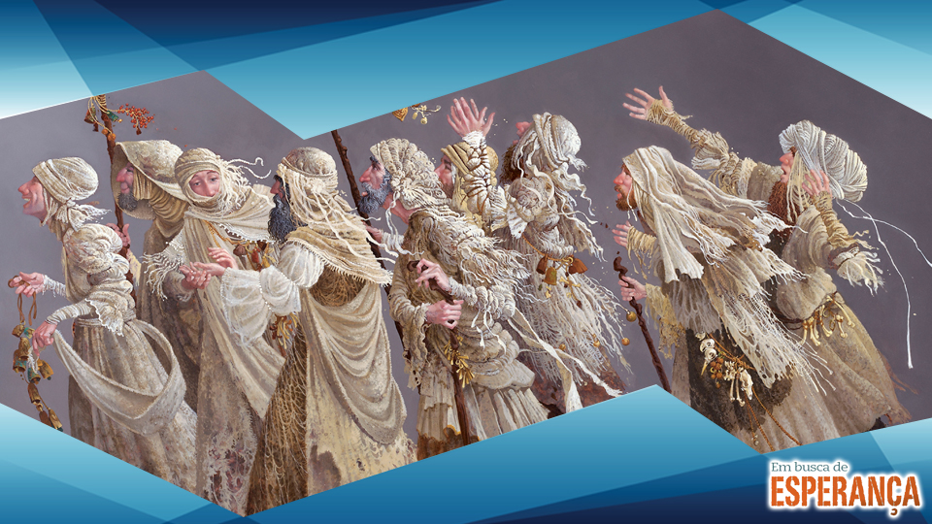
LEPROSOS,
CARAS LEGAIS!

Slide 14

Algumas informações importantes que vale a pena salientar: o profeta fez uma profecia que parecia ser impossível, mas seu cumprimento foi real e literal.

Slide 15

A vontade de Deus não depende da crença humana!
1

Slide 16

Deus atua com base na fé das pessoas e não com base em sua nacionalidade.
2

Slide 17
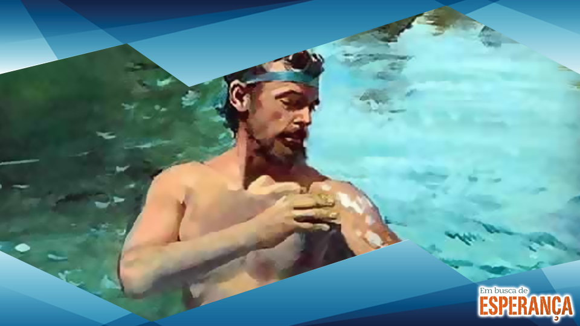
Em 2 Reis 5:14, Naamã, comandante do exército da Síria, havia sido curado da lepra, mas em Israel, povo escolhido de Deus, ainda havia leprosos (Lc 4:27).

Slide 18

A salvação e a atuação de Deus não são exclusivas para uma nação, mas são oferecidas a todo o mundo.

Slide 19
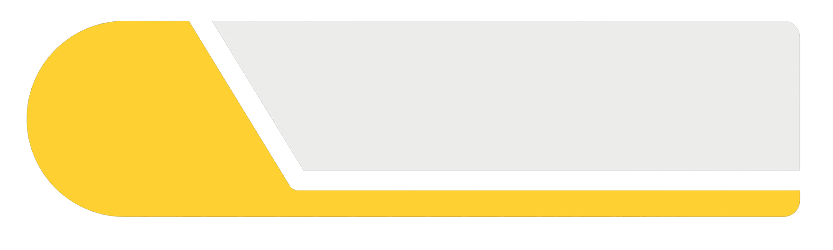
Deus usou quatro homens excluídos da sociedade, sem esperança e com uma doença incurável e degenerativa para fazer Sua vontade.
3

Slide 20

?
Qual é a sua
DESCULPA
para que
DEUS
não possa
usá-lo hoje

Slide 21

Ao compartilhar as boas-novas que haviam descoberto, os leprosos foram um instrumento para trazer esperança e alegria para seu povo e, provavelmente, para sua própria família, que possivelmente estava dentro da cidade.
4

Slide 22

Já parou para pensar que talvez Deus deseje usar você para trazer esperança e salvação para sua família?

Slide 23

O exército sírio não foi derrotado pelas forças israelitas, mas por Deus (v. 6, 7).
5

Slide 24

Muitas vezes, é justamente quando não temos mais o que fazer, em circunstâncias onde estamos de mãos atadas, que Deus age! Portanto, não se desespere!

Slide 25
6
A vontade de Deus sempre se cumpre. Seus propósitos não podem ser frustrados.

Slide 26

DEUS
Quando
!
Ainda que pareça demorada, Sua palavra não falha (2Pe 3:9).
PROMETE
ELE
cumpre
Sua
PALAVRA

Slide 27

7
Não confiar na Palavra de Deus pode ser um erro fatal.

Slide 28
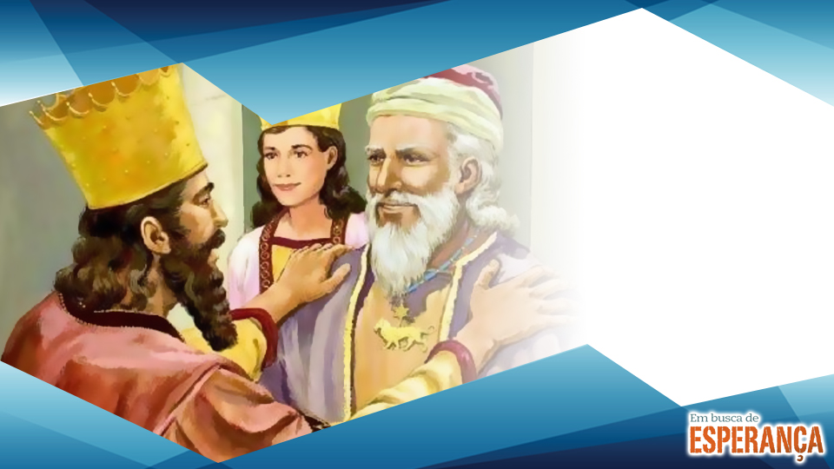
Para o ajudante do rei, isso lhe custou a vida.

Slide 29

No momento de desespero:
ou perdemos a esperança por completo,
ou nos apegamos à Palavra de Deus e Suas promessas.

Slide 30

Se para o povo de Israel a promessa era de que em breve eles teriam paz e comida em abundância, para nós, são prometidos um novo céu e uma nova terra, onde não apenas a fome será eliminada, mas onde também não existirá mais sofrimento, nem morte, nem dor!

